Slide 2
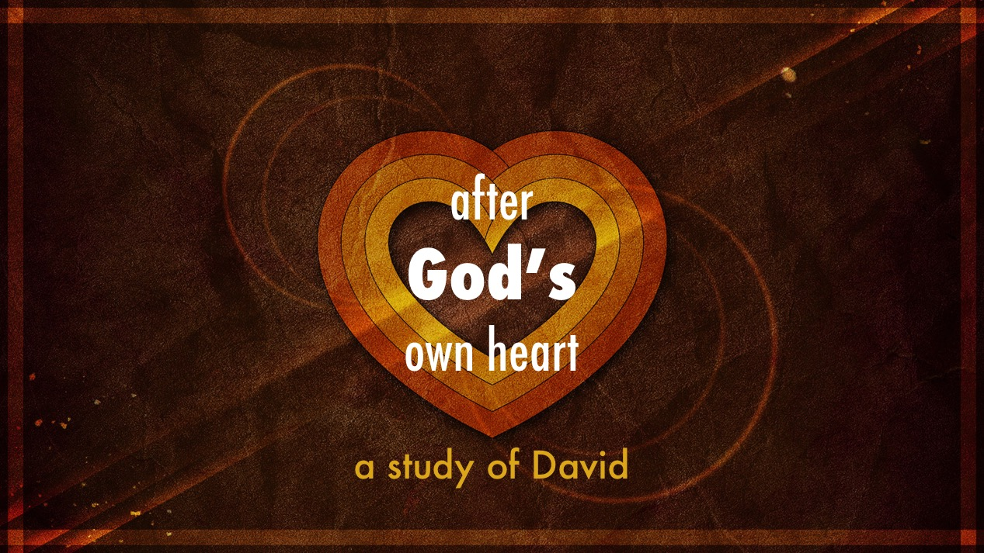
conforme
al corazón de
Dios
un estudio de David

Slide 3
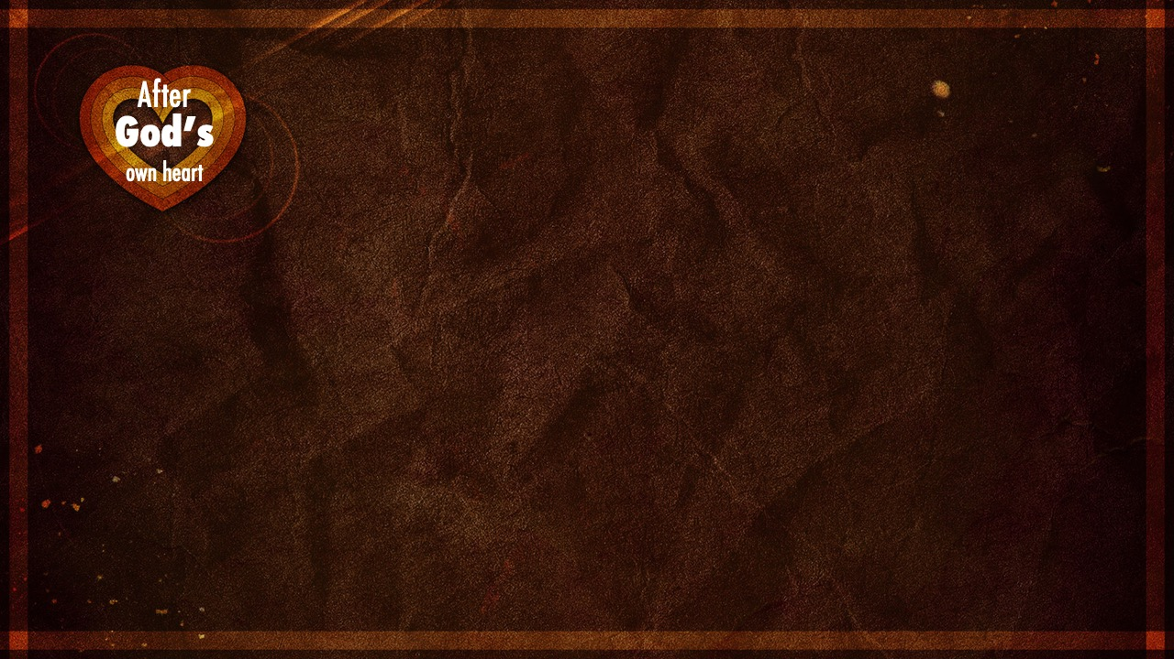
conforme
al corazón de
Dios
un estudio de David
Cómo cayó David…
David se puso en una situación en que sería fácil caer (11.1)

Slide 4
Siquem
A M Ó N
Rabá
Jericó
Gabaón
Guibeá
Sitim
Jerusalén
Belén

Slide 5
conforme
al corazón de
Dios
un estudio de David
Cómo cayó David…
David se puso en una situación en que sería fácil caer (11.1)
David permitió que su pasión se concibiera (11.2-4)
El pecado de David llegó a serle más precioso
que cualquier otra cosa (11.5-27)
David retuvo un sentido de justicia, pero estaba ciego
en cuanto a sus propios defectos (12.1-6)

Slide 6
conforme
al corazón de
Dios
un estudio de David
David hizo corrección…
Entendiendo que todo pecado
es contra Dios (12.7-15)
Creyendo en la misericordia de Dios
(12.15-23; Salmo 32.1-7)
Comprometiéndose con el verdadero cambio
(Salmo 32.8-11; Salmo 51)

